Slide 1
VENTILATION NATURELLE - EDE - 4A
Formation sur GRASSMED – MEETMED II
WP3_A3.1.6
Marrakech 6 février 2024

Slide 2
Grandes Lignes
NATURAL VENTILATION EDE-4A
Qu’est-ce que la VENTILATION dans un bâtiment ?
Qu’est-ce que la VENTILATION NATURELLE ?
Quels sont les types de VENTILATION NATURELLE ?
Ventilation unilatérale
Ventilation croisée
Ventilation de cheminée
Quelles sont les considérations de conception pour l’intégration de la VENTILATION NATURELLE ?
Comment décider du type de VENTILATION NATURELLE
Comment se conformer à GRASSMED

Slide 3
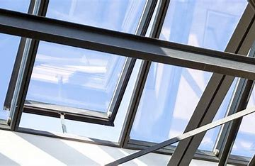
Qu’est-ce que la VENTILATION dans un bâtiment?
NATURAL VENTILATION EDE-4A
La ventilation est le processus consistant à remplacer l’air intérieur pollué par de l’air frais provenant de l’extérieur du bâtiment.
En fonction du bâtiment et de son apport d’air naturel, différents types de ventilation seront nécessaires pour offrir un environnement respiratoire sain aux habitants. Il est donc judicieux de connaître certains des différents types de systèmes de ventilation.
Il existe deux types de ventilations :
Ventilation naturelle
Ventilation mécanique (présentée séparément)

Slide 4
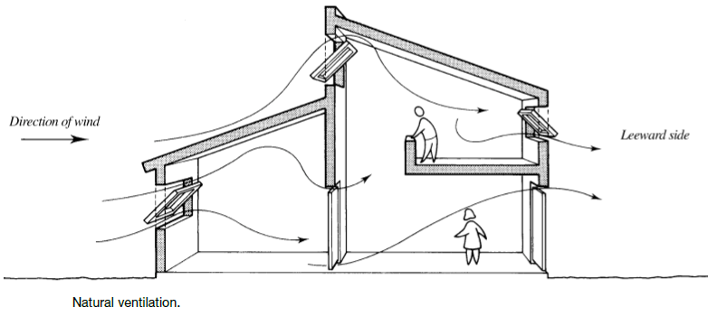
Qu’est-ce que la VENTILATION NATURELLE ?
NATURAL VENTILATION EDE-4A
La ventilation naturelle consiste à utiliser le vent et l’effet thermique pour créer un mouvement d'air entrant et sortant de la maison sans recourir à des systèmes mécaniques, dans le but d'apporter de l'air frais dans la maison.
L’efficacité de la ventilation naturelle varie en fonction de nombreux paramètres:
Vitesse et direction du vent dominant
Milieu environnant
Orientation du bâtiment
Température et humidité extérieures
Dimensionnement, emplacement et fonctionnement des fenêtres

Slide 5
Quels sont les types de VENTILATION NATURELLE ?
NATURAL VENTILATION EDE-4A
La ventilation naturelle d’un bâtiment peut reposer sur différentes stratégies de ventilation. La stratégie de ventilation dépendra de la conception du bâtiment, des charges thermiques internes et de l'emplacement des ouvertures (généralement les fenêtres).
Il existe trois types de ventilation naturelle considérés :

Slide 6
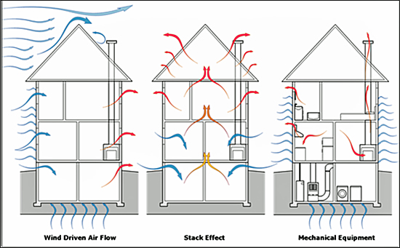
Quels sont les types de VENTILATION NATURELLE ?
NATURAL VENTILATION EDE-4A
La stratégie de cheminée, également connue sous le nom de de ventilation thermique, est principalement induite par les différences de température au sein d'une maison. Cela crée un flux d'air naturel. Étant donné que la ventilation par cheminée ne dépend pas du vent, elle peut avoir lieu avec un débit d'air relativement stable lors des chaudes journées d'été sans vent).
Effet vent ou ventilation entraînée par le vent qui est une méthode naturelle de refroidissement. Le système s'appuie sur le vent pour forcer l'air extérieur frais à entrer dans le bâtiment par une entrée (comme une persienne murale, un pignon ou une fenêtre ouverte) tandis que la sortie force l'air intérieur chaud à l'extérieur (à travers un évent de toit ou une ouverture de fenêtre plus haute).

Slide 7
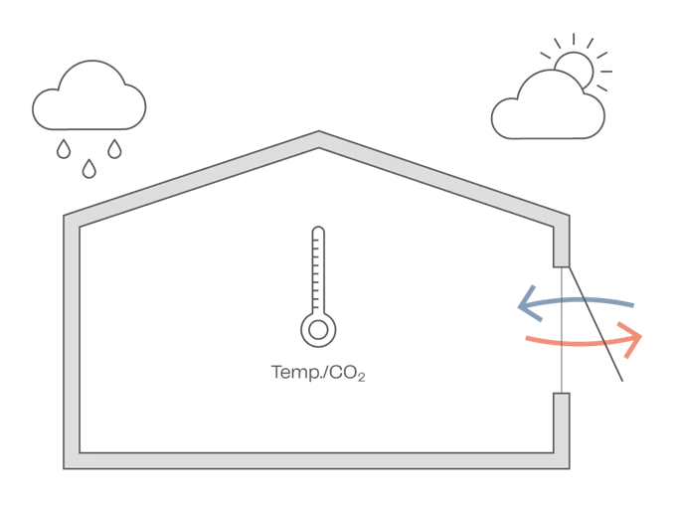
Quels sont les types de ventilation naturelle ? Ventilation unilatérale
NATURAL VENTILATION EDE-4A
L'illustration ci-dessous montre une situation typique dans une pièce avec ventilation d'un seul côté, c'est-à-dire une pièce avec des fenêtres sur un seul côté. L'exemple montre la pièce pendant les mois d'hiver. L'air extérieur est souvent froid en hiver, ce qui signifie que les fenêtres ne peuvent pas être ouvertes pendant de longues périodes. Pour surmonter ce problème, la ventilation pulsée est utilisée. Les fenêtres sont ouvertes pendant de courtes périodes, garantissant ainsi un renouvellement rapide de l'air de la pièce. Étant donné que l'air froid crée des courants d'air même en cas de vent très faible, les fenêtres se referment rapidement après un laps de temps défini. Les vitesses de vent élevées et les basses températures extérieures limitent encore davantage la durée pendant laquelle les fenêtres sont ouvertes.

Slide 8
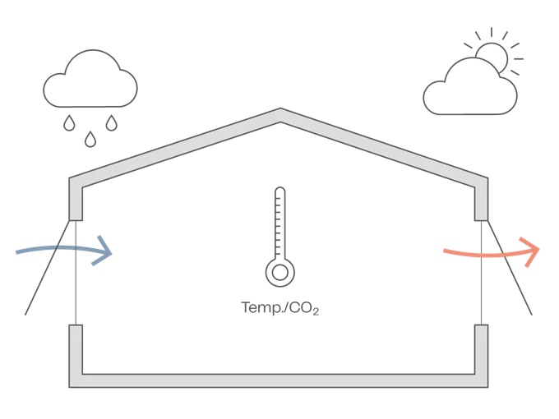
Quels sont les types de ventilation naturelle? Ventilation croisée
NATURAL VENTILATION EDE-4A
La ventilation transversale est réalisée à l'aide de fenêtres des deux côtés de la pièce, créant un courant d'air à travers la pièce. Si les fenêtres des deux côtés de la pièce sont ouvertes, la surpression du côté du bâtiment face au vent et/ou la basse pression du côté opposé et abrité créeront un courant d'air à travers la pièce depuis le côté exposé vers le côté abrité. Afin d'assurer une circulation d'air optimale avec le moins de courants d'air possible, les fenêtres du côté du bâtiment exposé au vent ne sont pas ouvertes autant que les fenêtres du côté abrité.

Slide 9
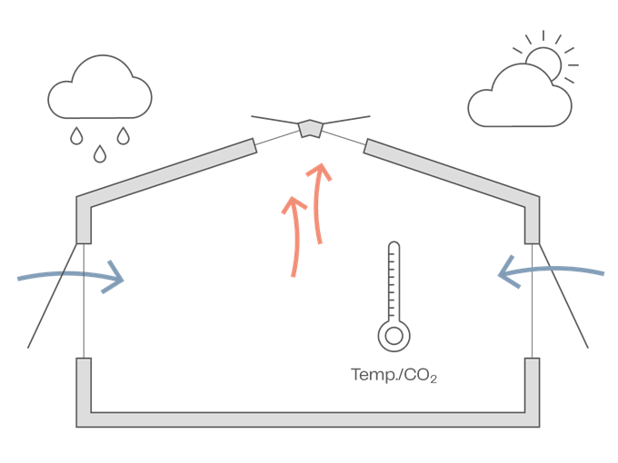
Quels sont les types de ventilation naturelle? Ventilation de cheminée
NATURAL VENTILATION EDE-4A
L’effet de cheminée résulte des différences de température. L'air chaud monte car il est moins dense que l'air froid. Lorsque l'air chaud monte jusqu'au toit d'un bâtiment, il crée un léger vide dans les niveaux inférieurs du bâtiment, qui à son tour aspire l'air frais par les fenêtres du rez-de-chaussée. Cela crée un flux d'air naturel.
Les fenêtres du toit permettent à l'air « vicié » de s'échapper tandis que les fenêtres des niveaux inférieurs laissent entrer l'air frais dans le bâtiment. L'effet de cheminée se combine avec la direction du vent. La direction du vent détermine quelles fenêtres laissent entrer l’air et quelles fenêtres évacuent l’air du bâtiment.

Slide 10
Quelles sont les considérations de conception pour l’intégration de la VENTILATION NATURELLE ?
NATURAL VENTILATION EDE-4A
Plusieurs critères et paramètres de conception doivent être pris en compte avant de mettre en œuvre une ventilation naturelle dans un bâtiment. Les principaux sont répertoriés dans le tableau ci-dessous.
Climatic zone | Wind direction | Outer Wind speed
Coastal | South-east (moderate winds) | (6-10m/sec).
 | East (mild winds) | (2-5m/sec)
Mid-mountain | West | 6-10m/sec and can sometimes reach a velocity of 11-15m/sec
Inland plateau | South-West | Mild to strong (11-15m/sec).
 | North-East
High mountain | North-west (mild to strong winds) | Mild winds (2-5m/sec) They can achieve a moderate speed of 6-10m/sec and can reach the speed of 11-15m/sec on some occasions.

Slide 11
Quelles sont les considérations de conception pour l’intégration de la VENTILATION NATURELLE ?
NATURAL VENTILATION EDE-4A
Pour une intégration réussie de la ventilation naturelle dans les bâtiments résidentiels et commerciaux, les paramètres suivants peuvent être considérés comme de bonnes pratiques :
Chaque pièce doit avoir deux ouvertures d‘entrée et d'évacuation séparées.
Placez l’évacuation bien au-dessus de l’entrée pour maximiser l’effet de cheminée.
Orientez les fenêtres dans la pièce et décalez-les les unes par rapport aux autres pour maximiser le mélange dans la pièce tout en minimisant les obstructions à la circulation de l'air dans la pièce.
Localisez les ouvertures sur les côtés opposés du bâtiment pour maximiser la ventilation transversale afin de tirer le meilleur parti de la direction du vent.
Ayez des fenêtres ouvrantes éloignées des sources extérieures de polluants (y compris les gaz d'échappement des bâtiments et la circulation des véhicules) et du bruit.
Prévoyez des évents de faîte qui sont des ouvertures au point le plus élevé du toit qui offrent une bonne sortie pour l’effet cheminée et la ventilation induite par le vent
Favorisez une circulation d’air interne adéquate entre les pièces. Dans la mesure du possible, les portes intérieures doivent être conçues pour être ouvertes afin de favoriser la ventilation de l'ensemble du bâtiment. Si l'intimité est exigée, la ventilation peut être assurée par de hautes persiennes.

Slide 12
Quelles sont les considérations de conception pour l’intégration de la VENTILATION NATURELLE ?
NATURAL VENTILATION EDE-4A
Optimisez le refroidissement nocturne naturel.
Changements d'air maximum :
Hiver - Environ 2,5 à 3 v/h (en moyenne pendant les heures occupées).
Été - 4 à 6 v/h peuvent facilement être acceptés
Les atriums et espaces transitoires similaires où les gens séjournent pour des périodes plus courtes : 10 – 15 v/h peuvent être acceptés.
Préférence pour la ventilation croisée, la ventilation par cheminée ou la ventilation hybride dans les espaces à forte occupation
Envisager l’utilisation de lucarnes ventilées dans une stratégie de ventilation par effet de cheminée.
Le puits de lumière: du puits de lumière pourrait également servir de cheminée solaire pour augmenter le flux.

Slide 13
Comment décider du type de VENTILATION NATURELLE
NATURAL VENTILATION EDE-4A
La règle empirique suivante (consultez le tableau ci-dessous) peut être utilisée pour évaluer le potentiel d’une ventilation unilatérale et croisée. La profondeur du plan sur laquelle la ventilation peut fonctionner est spécifiée en termes de hauteur du sol au plafond.
Ventilation Configuration | Depth to Floor/Ceiling height H
single sided, multiple opening | 2.5 H
cross ventilation | 5 H
Stack ventilation | 5 H

Slide 14
Comment se conformer à GRASSMED?
NATURAL VENTILATION EDE-4A
Pour qu'un bâtiment soit conforme à GRASSMED, l'évaluateur doit d'abord vérifier la zone climatique où se situe le bâtiment et voir si son orientation est adéquate pour une ventilation naturelle. La façade du bâtiment doit être perpendiculaire aux vents dominants d'été. Le tableau ci-dessous doit être consulté pour les recommandations de conception :
Maximum Scoring for Residential Buildings | 20
Maximum Scoring for Commercial Buildings | 20
Design recommendation | Scoring Points
Maximize wind-induced ventilation by siting the ridge of a building perpendicular to the summer winds | 5
Each room should have two separated supply and exhaust openings: 1.Locate exhaust high above inlet to maximize stack effect | 3
2.Locate openings away from outdoor sources of pollutants and noise | 3
Provide ridge vents | 1
Allow for adequate internal airflow | 1
Consider the use of clerestories or vented skylights | 1
Apply Ventilation Configuration properly | 6

Slide 15
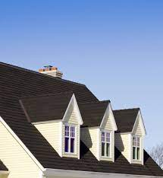
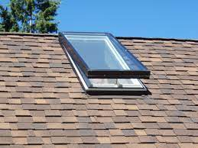
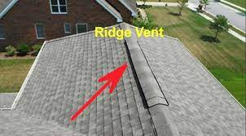
Comment se conformer à GRASSMED?
NATURAL VENTILATION EDE-4A
Claire-voie Lucarne puits de lumière ventilé

Slide 16
NATURAL VENTILATION EDE-4A
Nous contacter!
Pour toute demande ou commentaire, n'hésitez pas à nous contacter
www.meetmed.org
meetMED Project
@meetmed1
www.almeelebanon.com
almeelb
AlmeeLB
AlmeeLB
almeelb

